Slide 1

BÀI 3
Accelerometer Sensor and Touch

Slide 2
3.1 Cảm biến là gì ?
Cảm biến là thiết bị điện tử cảm nhận những trạng thái, quá trình vật lý hay hóa học ở môi trường cần khảo sát và biến đổi thành tín hiệu điện để thu thập thông tin về trạng thái hay quá trình đó.
Ứng dụng cảm biến trong đời sống thực tiễn
Cảm biến khói để báo cháy
Cảm biến mưa để nhận biết có mưa
Cảm biến nhiệt độ để theo dõi nhiệt độ

Slide 3

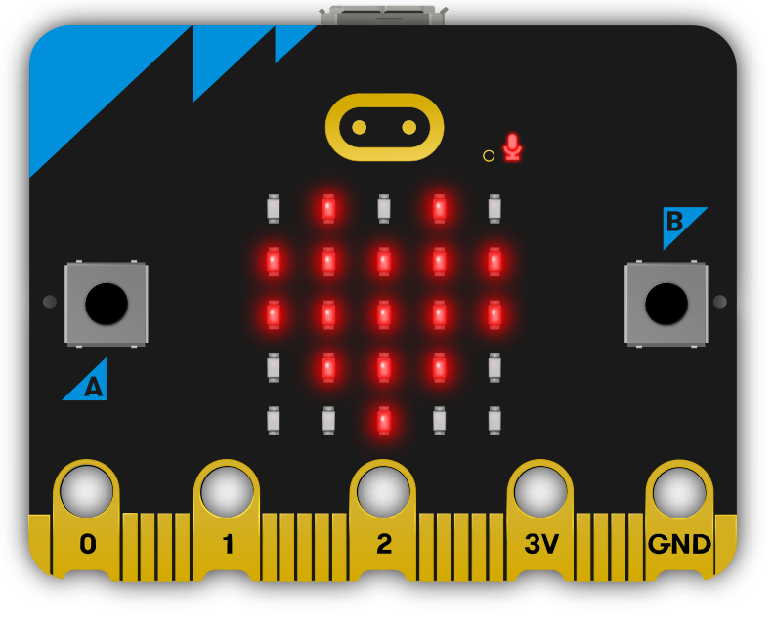
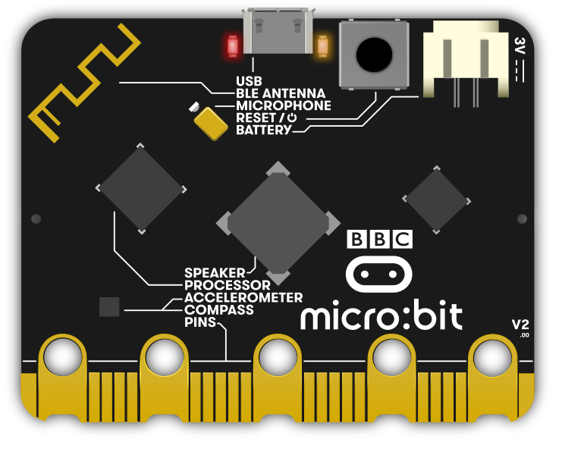
3.1 Cảm biến là gì ?
Các cảm biến trên micro:bit
1
1
Cảm biến chạm
2
2
Cảm biến ánh sáng
3
Cảm biến la bàn và gia tốc kế
4
Cảm biến nhiệt độ
4
Cảm biến cũng đóng vai trò là đầu vào – Inputs của chương trình
3

Slide 4
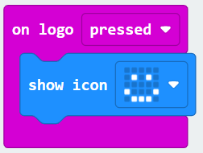
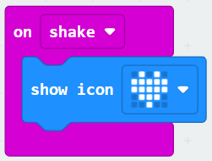
3.2 Cảm biến là dữ liệu đầu vào Inputs
Cảm biến là Inputs
Các giá trị mà cảm biến thu thập được sẽ là inputs đầu vào cho chương trình
Dựa vào đó chúng ta có thể quyết định cho micro:bit thực hiện các tác vụ theo ý muốn.
Sử dụng cảm biến gia tốc kế - Accelerometer
Sử dụng cảm biến chạm

Slide 5
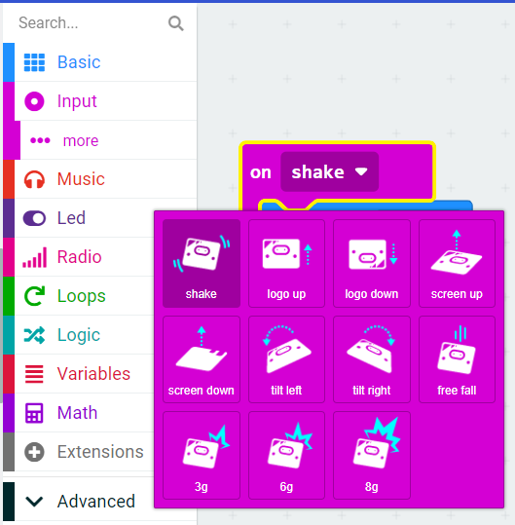
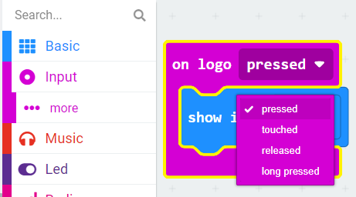
3.2 Cảm biến là dữ liệu đầu vào Inputs
Trong bài học này chúng ta tìm hiểu 2 cảm biến gia tốc kế và chạm
Các sự kiện liên quan đến cảm biến gia tốc kế - Accelerometer
Các sự kiện liên quan đến cảm biến chạm

Slide 6
3.2 Cảm biến là dữ liệu đầu vào Inputs
Chương trình với Cảm biến
Tạo một chương trình đặt tên là Shake Touch
Lắc micro:bit thì hiển thị hình trái tim
Chạm vào Logo thì hiển thị mặt cười

Slide 7
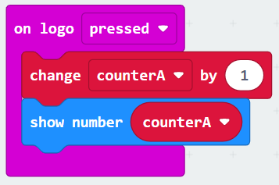
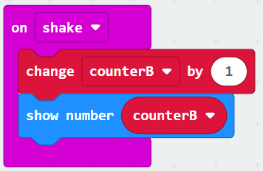
3.2 Cảm biến là dữ liệu đầu vào Inputs
Cảm biến kết hợp với Biến (Variable)
Trong Hoạt động chủ đề Săn Rác ở bài học trước, chúng ta đã sử dụng biến kết hợp với button A, button B để đếm số lượng rác thải có thể tái chế và rác thải không thể tái chế.
Thay vì thế chúng ta có thể sử dụng cảm biến: chạm, lắc để đếm số lượng mỗi loại rác thải.

Slide 8
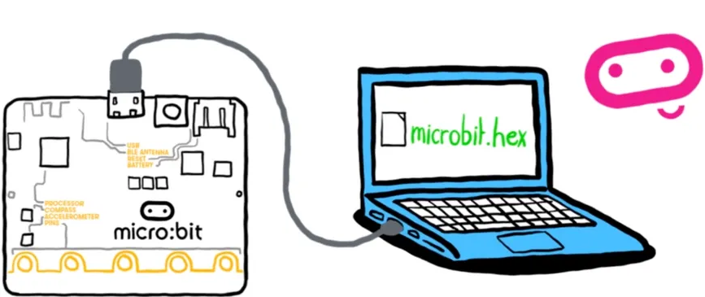

3.2 Cảm biến là dữ liệu đầu vào Inputs
Đưa chương trình vào micro:bit
Bước 1: Click Download tải file về máy tính
Bước 2: Gắn đầu USB vào máy tính, đầu micro USB vào micro:bit
Bước 3: Copy file .hex vào micro:bit

Slide 9
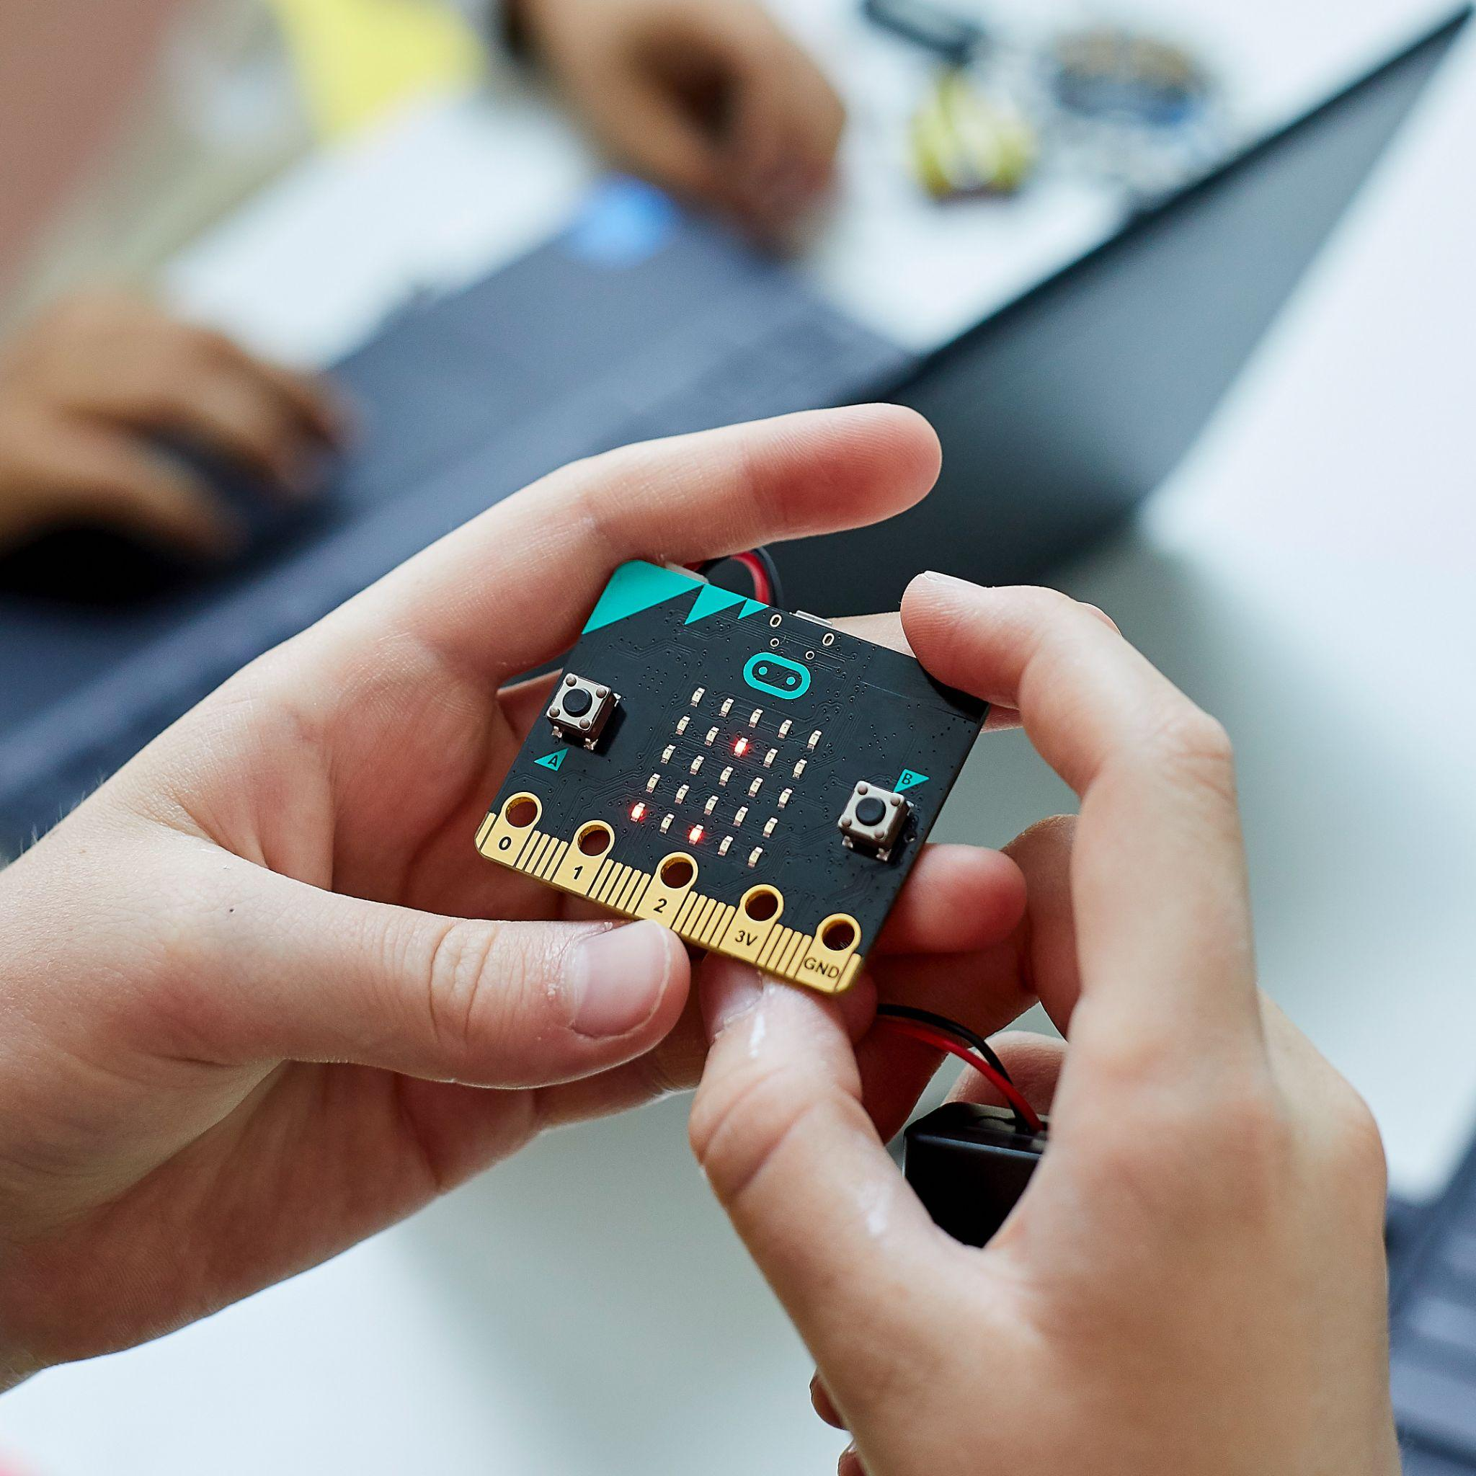
3.2 Cảm biến là dữ liệu đầu vào Inputs
Giữ an toàn cho micro:bit
Cầm micro:bit cẩn thận ở các cạnh
Tránh chạm vào các bộ phận
Tránh xa micro:bit khỏi nước

Slide 10
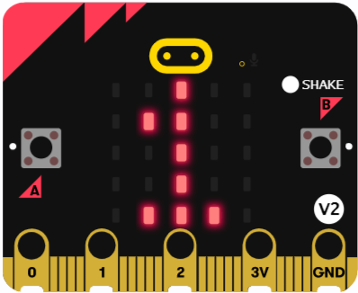
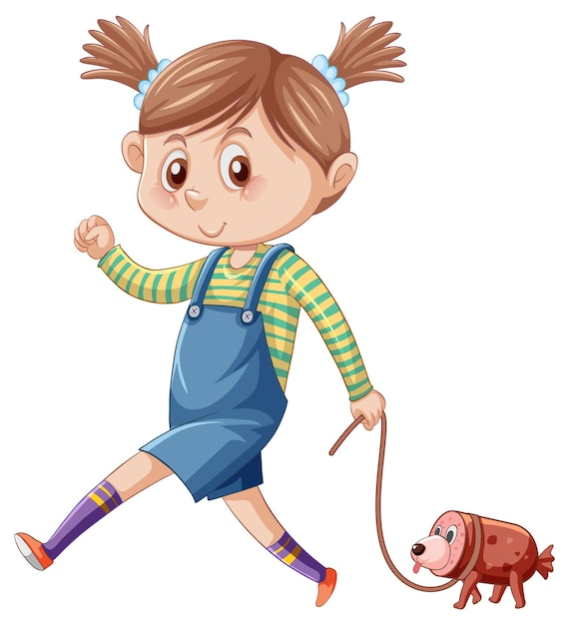
3.3 Hoạt động học viên
Đi bộ và sức khỏe
Chuyện là Shara tuy còn nhỏ nhưng lại rất thích đi bộ cùng ba mẹ vào mỗi buổi sáng. Chuyên gia khuyên rằng mỗi ngày nên đi bộ 1000 bước để tăng cường sức khỏe nhưng bạn ấy không biết làm thế nào để nhớ được mình đã đi được bao nhiêu bước
Bạn hãy dùng micro:bit giúp Shara đếm số bước chân nhé !
Nếu đủ 1000 bước thì hiển thị icon ✓

Slide 11
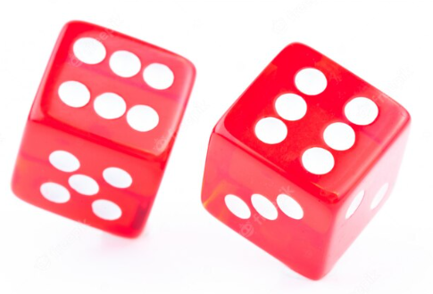
3.3 Hoạt động học viên
Xúc xắc kỹ thuật số
Doreamon và Nobita muốn chơi cá ngựa nhưng Nobita đãng trí đã làm mất 2 hạt xúc xắc.
Bạn có thể giúp Doreamon và Nobita chơi cá ngựa mà không cần đến xúc xắc không ?
Gợi ý sử dụng một biến số ngẫu nhiên random từ 1 đến 6. Lắc micro:bit một cái thì hiển thị số ra màn hình LED

